Slide 1
Reto 5: Aplicación Standalone Spring [Equipo 2]
Alexandru Maftei
Jeroni Paul
Ernesto Munoz
Juan José Presa Domínguez

Slide 2
El quinto reto: R5
¡Estupendo! Ya tenemos una versión completa de la aplicación en Java básico.
Ahora necesitamos dar un salto cuántico e incorporar en nuestro proyecto un framework que permita que la aplicación pueda evolucionar de una manera correcta y rápida sin tener que reinventar la rueda. Por ello, incorporaremos a la aplicación Spring.
Spring, además, nos permitirá centrarnos en el negocio y nos dotará de muchas herramientas, entre otras, para interactuar con la base de datos e implementar aplicaciones web.

Slide 3
El quinto reto: R5
Tú y tu equipo deberéis refactorizar la aplicación para añadir Spring:
Modificar el proyecto para incorporar Spring.
Añade la configuración necesaria para crear los beans e inyectar las dependencias de las distintas capas.
Actualiza los test para que usen los mecanismos de Spring.
Repositorio GitHub:
Juan-JosePresaDominguez/Reto5-AplicacionStandaloneSpring:

Slide 4
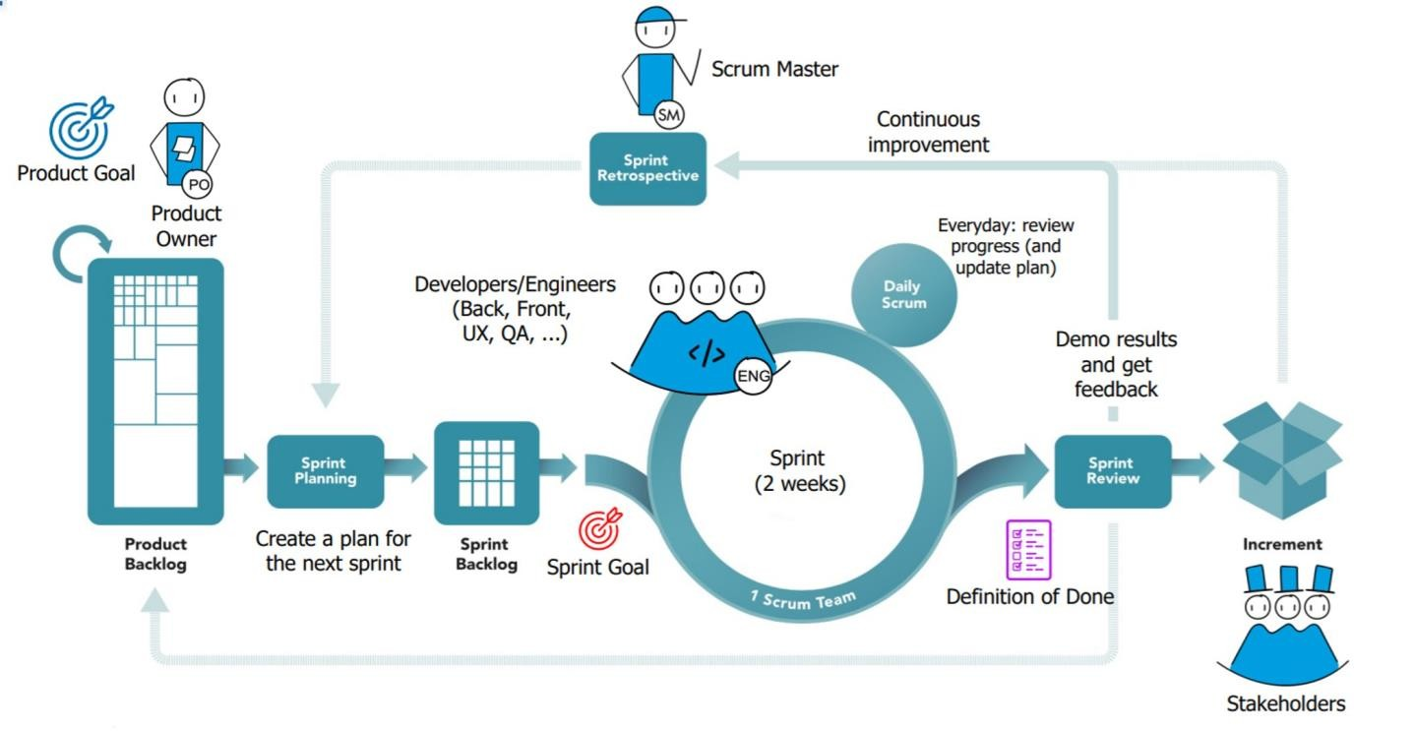
Simularemos un sprint de scrum
Trabajar en equipo
Sprint de 3 días: 45 minutos = 1 día
Creación y priorización de trabajos pendientes
Planificación de sprints
Daily meeting
Board + Burndown chart
Sprint review
Sprint retro
Miro board link: https://miro.com/app/board/uXjVOqJGfJw=/
Password: dxc-java

Slide 5
Itinerario
Hora inicio | Time
Presentación | 0:10
Spring planning | 0:20
Day 1 | 0:45
Daily | 0:05
Day 2 | 0:45
Daily | 0:05
Day 3 | 0:50
Daily | 0:05
Entrega + retro interna | 0:15
Retro | 0:15
Test + feedback | 0:30

Slide 6
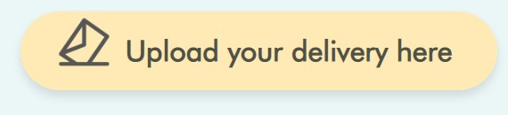
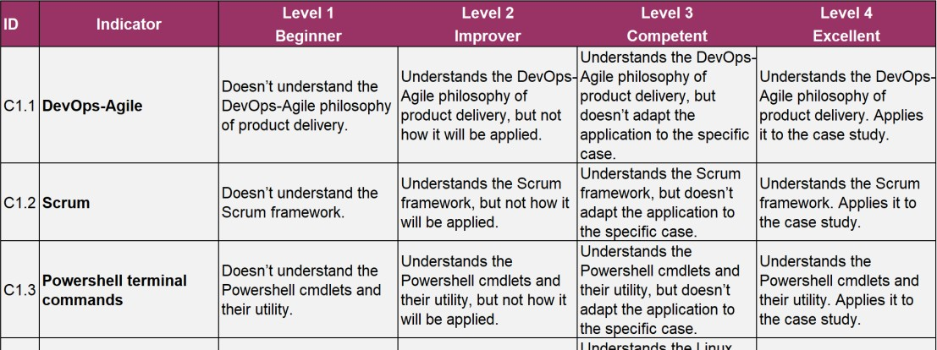
Qué se espera
Tus soluciones deben estar entregadas antes de la 11:10 (dia 2)
Una entrega por equipo en un único zip con el código, documentación y los jar.
Serás evaluado usando: rúbricas
El enfoque del reto lo decides tú!
También el ritmo
Puedéis apoyaros en el tutor cuando
lo necesites.

Slide 7
Historias de usuario y requerimientos
Reto 5

Slide 8
Como usuario del sistema, quiero poder registrar nuevos clientes para poder incrementar nuestro base de datos.
Como usuario del sistema, quiero poder ver el detalle de un clientes para entender su perfil .
Como usuario del sistema, quiero poder ver la lista de cuentas de un cliente para entender su estado financiero.
Como usuario del sistema, quiero poder ver nuestra lista de clientes para tener una vision general de los mismos.
Como usuario del sistema, quiero poder modificar los datos de un cliente para mantenerlos actualizados.
Como usuario del sistema, quiero poder ver el detalle de una cuenta de un cliente para conocer su estado contable.
Como usuario del sistema, quiero poder ver la lista de préstamos de un cliente para entender su estado de deuda.
Como usuario del sistema, quiero poder ver el detalle de un préstamo de un cliente para conocer su estado y evolución
Como usuario del sistema, quiero poder evaluar una solicitud de préstamo de cliente, para decidir si lo concedemos o no.

Slide 9
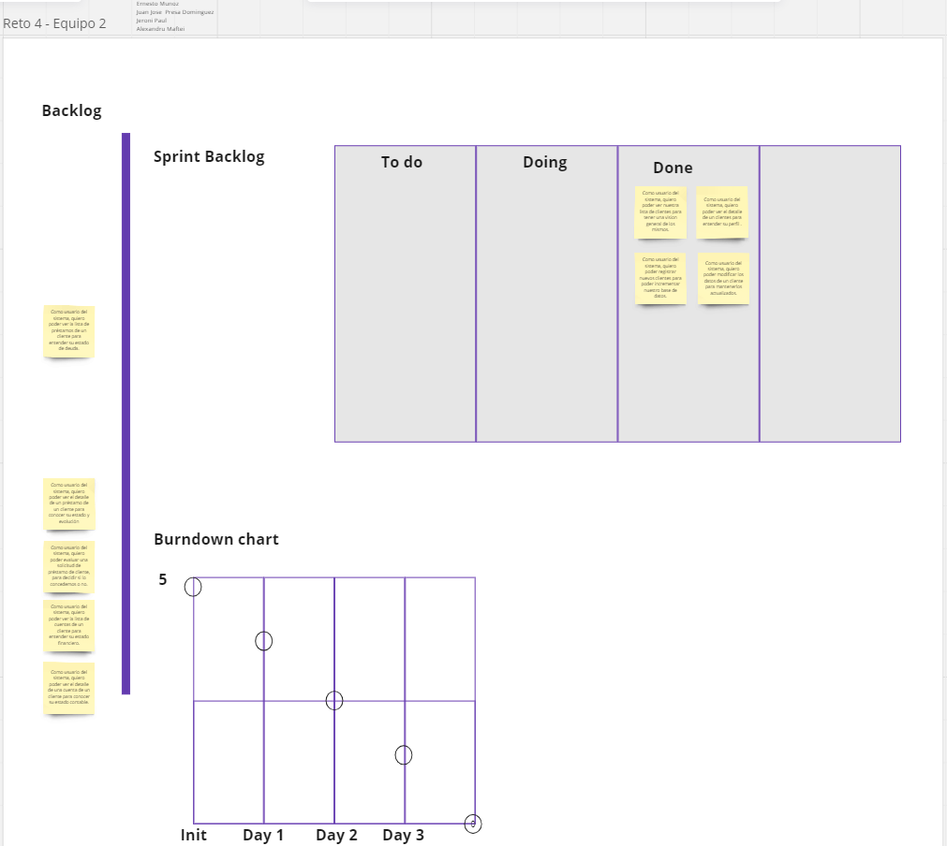
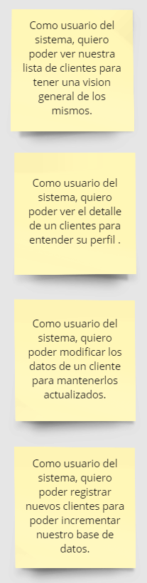





















Slide 10

Configurar Aplicación Standalone SPRING
© 2023 Netmind SLU
10

Slide 11
Reto 5: Configurar SPRING
Objetivos
1. Carga los sql: create, struct, data. Verificar el usuario con phpMyAdmin.
2. Añade las dependencias de drivers en maven. → mysql-connector-java
3. Crea los repositorios JDBC según la prioridad de historias de usuarios. → ClientesDBRepo.java
a. Añadir la clase de Properties → Paquete properties/PropertyValues.java
4. Define pruebas para verificar que los métodos de persistencia funcionan. → ClientesDBRepoTest.java
5. Añade en el controller el repositorio JDBC y úsalo en el método adecuado. → ClientesController.java (sustituimos ClientesInMemoryRepo.getInstance() por ClientesDBRepo.getInstance() y comprobamos que la aplicación sigue funcionando igual Main.java)
PASOS
- Añadir '.idea' al .gitignore si no está y target/. No vamos a querer dejarlos en nuestro repositorio porque contiene ejecutables.
- Añadir al pom.xml
<packaging>jar</packaging>
<name>MyPersonalBankAPI</name>
<url>http://maven.apache.org</url>
<dependency>
<groupId>org.projectlombok</groupId>
<artifactId>lombok</artifactId>
<version>1.18.30</version>
<scope>provided</scope>
</dependency>
<dependency>
<groupId>mysql</groupId>
<artifactId>mysql-connector-java</artifactId>
<version>8.0.33</version>
</dependency>

Slide 12
Reto 5: Configurar SGBD
SQL
Database: `personalapi_db` (cliente-cuenta-préstamo)
Tenemos un conjunto de SQL
• createdb_and_user.sql → Para crear la base de datos 'productos_db' y crear el usuario que me va a servir para acceder a la BB.DD. para esta base de datos.
• schema.sql / tables_structure.sql → Para generar la estructura de la BB.DD.
• data.sql → Datos de prueba con los que vamos a trabajar.
phpMyadmin (root/root)
- En Servidor: localhost
1º Importar MyPersonalBankAPI/sql/createdb_and_user.sql y dar a Continuar
• La importación se ejecutó exitosamente, se ejecutaron 5 consultas. (createdb_and_user.sql) --> Se ha creado la BB.DD.
- En personalapi_db, nos posiciona en Base de datos: personalapi_db
2º Importamos primero el schema.sql / tables_structure.sql (archivo de esquema o mejor dicho "estructura") y Continuar. Aparecerá las tablas en la parte izquierda. Haciendo click en cualquiera de las 3 (cliente-cuenta-préstamo) nos mostrará la estructura de las tablas, con su definición. Están vacías en este momento. Una vez creadas las tablas, importaremos los datos a continuación.
3º Importamos después el data.sql y Continuar.
- Se han creado tablas: cliente, cuenta, préstamo.
- En la pestaña Diseñador podemos ver un esquema de la BB.DD.
- Utilizaremos el usuario/contraseña definido en el script createdb_and_user.sql
db_user=apidb_user
db_password=api123

Slide 13
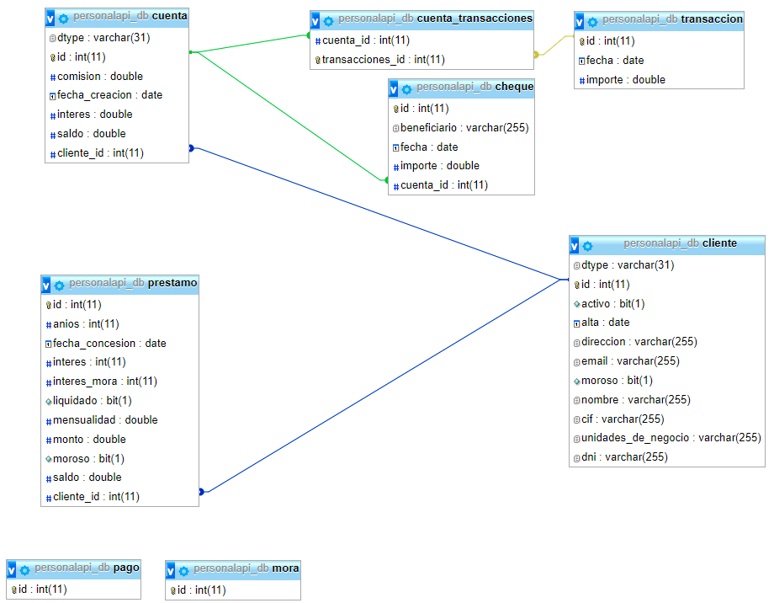
Reto 5: Configurar SGBD
Personalapi_db

Slide 14

Implementar Capa de Persistencia
© 2023 Netmind SLU
14

Slide 15
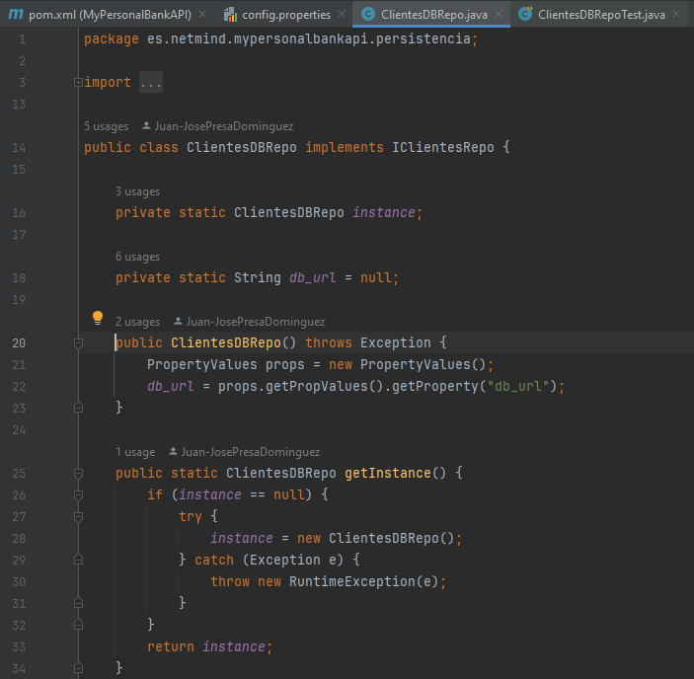
Reto 5: Implementar Capa de Persistencia
ClientesDBRepo.java

Slide 16

Test para garantizar Capa de Persistencia
© 2023 Netmind SLU
16

Slide 17
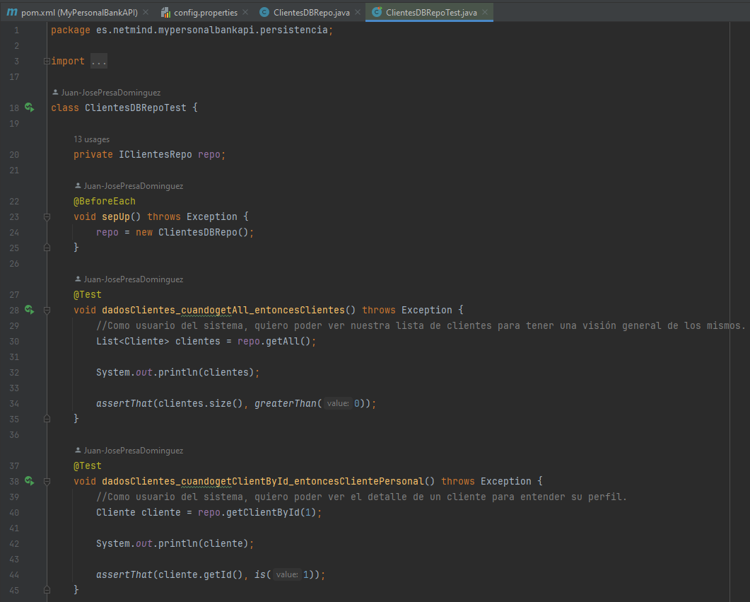
Reto 5: Test para garantizar Capa de Persistencia
ClientesDBRepoTest.java

Slide 18
FIN Reto 5
© 2022 Netmind SLU
18

